Slide 1


Проблемы и достижения муниципальных методических служб
Аналитический обзор
(по материалам Школы методиста «Построение модели методического сопровождения развития кадрового потенциала в системе образования Ярославской области. МЫ ВМЕСТЕ!», 17-19 октября 2014 г.)
Государственное образовательное автономное учреждение
Ярославской области
«Институт развития образования»
Старший методист
Центра развития инновационной инфраструктуры
Алферова Анна Борисовна
г.Углич, 2014

Slide 2
Задачи:
Выявление проблем, не позволяющих методическим службам работать более эффективно
Выявление направлений деятельности, наиболее проработанных методической службой
Определение зависимости специфики проблем от численного состава и юридического статуса методической службы

Slide 3
15 ММС
«Визитные карточки»
Дополнительные запросы
Полное название методической службы
Число штатных специалистов
Юридический статус
Направления деятельности, наиболее проработанные методической службой (темы и формы)
Основные проблемы, не позволяющие методической службе работать более эффективно

Slide 4
Число специалистов ММС, занимающихся методической деятельностью:
«большие» - от 9 до 56 специалистов;
«средние» – от 4 до 7;
«малые» – от 0 до 3.
(внештатные сотрудники не учитываются)

Slide 5
Проблемы, не позволяющие ММС работать
более эффективно

Slide 6
«Потребности» в повышении квалификации

Slide 7
«Другие» проблемы
Интерактивные формы организации работы с педагогами
Необходимость более открытого формата экспертизы продуктов инновационной деятельности
Работа БАПО
Необходимость более четкого структурирования временных затрат на выполнение работ
Недостаток полномочий ММС
Материально-техническое обеспечение
Скудная библиотека, недостаточная подписка

Slide 8
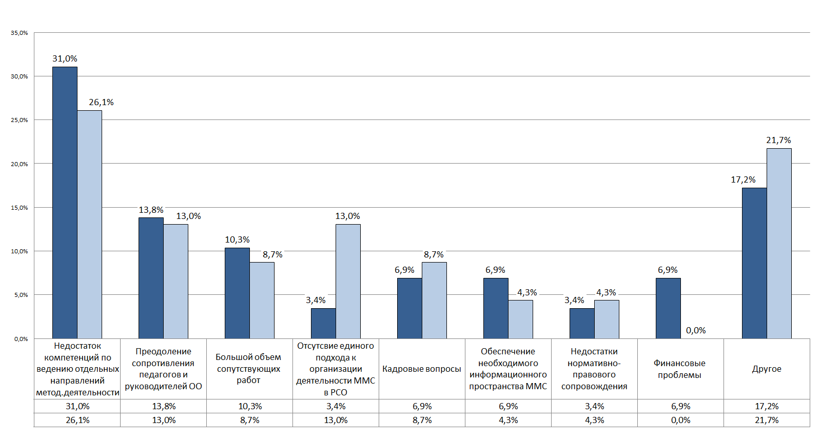
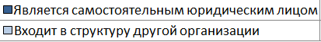
Распределение проблем ММС в зависимости от их юридического статуса

Slide 9
Распределение проблем ММС

Slide 10




Распределение проблем ММС в зависимости от их численного состава

Slide 11
Достижения ММС

Slide 12
Форма | Содержание
Работа районных методических объединений (Даниловский, Ростовский, Переславский МР) | Система организации повышения квалификации (Некоузский, Первомайский, Тутаеский, Борисоглебский, Угличский МР, г.Ярославль)
Сетевое взаимодействие по работе РМО - Некоузский, Мышкинский, Брейтовский МР (Некоузский МР) | Сопровождение участников конкурсов профессионального мастерства (Борисоглебский, Любимский, Угличский МР, г.Ярославль, г.Переславль-Залесский)
 | Сопровождение внедрения ФГОС (Некоузский, Первомайский, Тутаевский МР, г.Переславль-Залесский)
Опыт организации сетевых проектов, мероприятий (Борисоглебский МР) | Дистанционные технологии обучения (Некоузский МР)
 | Сопровождение участников конкурсов профессионального мастерства (Борисоглебский МР)
Взаимодействие опорных школ по предметам и специалистов соответствующих кафедр ГОАУ ЯО ИРО (Ярославский МР) | Опыт формирования и развития воспитательного потенциала образовательных учреждений (Борисоглебский МР)
 | Работа по направлению Духовно-нравственное и патриотическое воспитание (Переславский МР, г.Рыбинск)
Система взаимодействия зональных объединений (Некрасовский МР) | Работа по направлению Краеведческая деятельность (Переславский МР)
 | Работа по направлению Театральная деятельность (Переславский МР)
Организация работы методических предметных и метапредметных объединений (Некрасовский МР) | Работа по направлению Волонтерское движение (Переславский МР)
 | Работа по направлению Спортивная деятельность (Переславский МР)
Публикация методических материалов (г.Ярославль, Некрасовский МР) | Организация дистанционного обучения (Угличский МР)
 | Развитие проекта медиаобразования (Угличский МР)
Городская акция "Педагогический марафон" как открытая площадка для обмена акуальным педагогическим опытом (г.Ярославль) | Реализация инновационной деятельности на уровне ОУ (Угличский МР)
 | Организация работы с одаренными детьми (г.Переславль-Залесский)
 | Внедрение технологий метапредметного обучения (г.Рыбинск)

Slide 13

Спасибо за внимание

